Slide 1
Chào mừng quý thầy cô giáo đến dự tiết học
Môn: Tiếng Việt
Lớp: 1G
GIÁO VIÊN: NGÔ THỊ NGỌC ÁNH
NĂM HỌC: 2020-2021

Slide 2
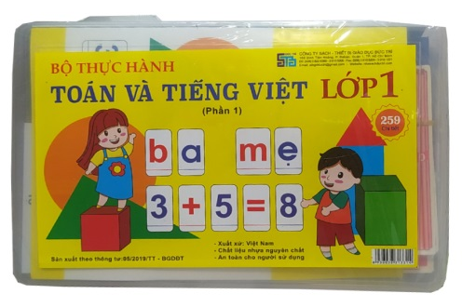
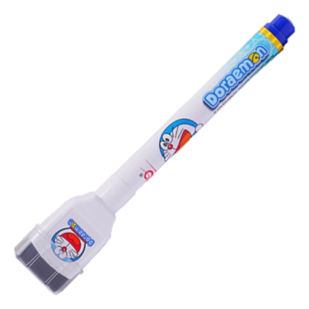
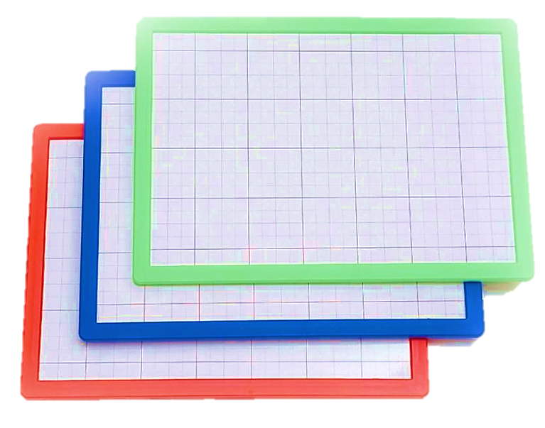
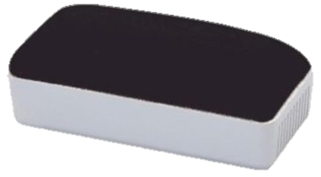
CHÚNG MÌNH CHUẨN BỊ

Slide 3
TIẾNG VIỆT 1

Slide 4
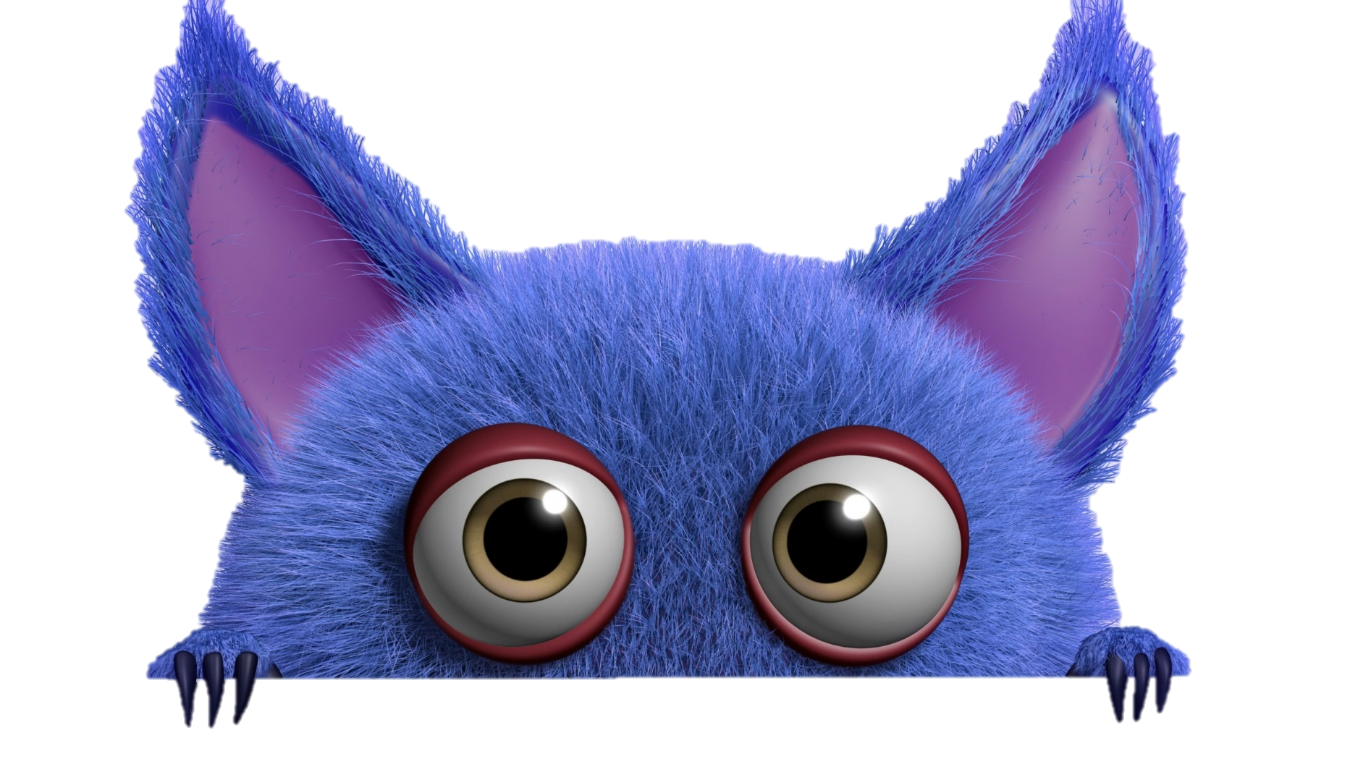
Thứ tư ngày 27 tháng 9 năm 2023
Khởi động
Tiếng Việt
TRÒ CHƠI HỘP QUÀ BÍ MẬT

Slide 5
Thứ tư ngày 27 tháng 9 năm 2023
Tiếng Việt

Slide 6
CÁC EM HÃY ĐỌC TIẾNG SAU:
Kẻ
GO HOME

Slide 7
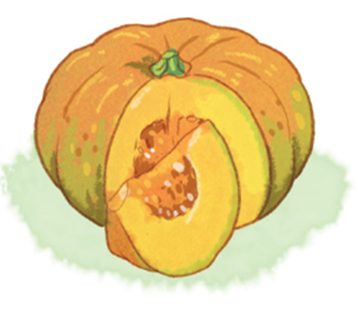
CÁC EM HÃY ĐỌC TỪ SAU:
Bí đỏ
GO HOME

Slide 8
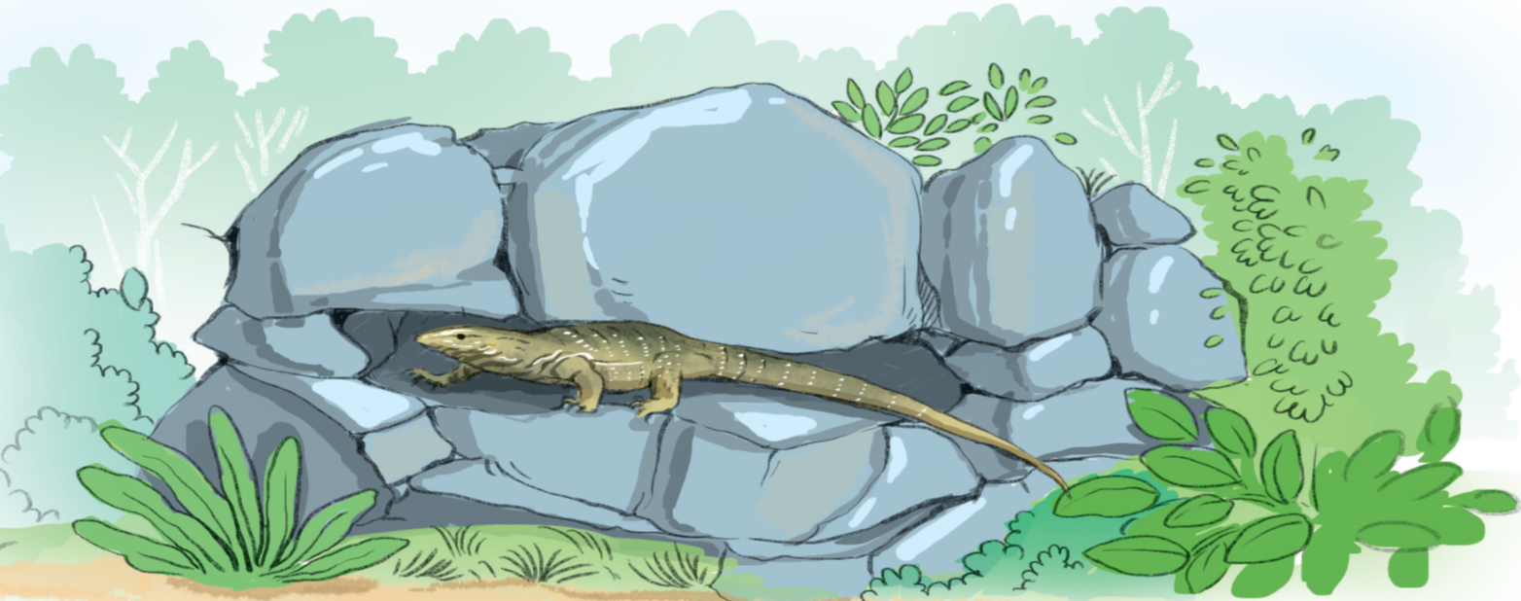
CÁC EM HÃY ĐỌC CÂU SAU:
Kì đà bò ở kẽ đá
GO HOME

Slide 9
Thử thách: Viết tiếng ki vào bảng con
GO HOME

Slide 10
Thứ tư ngày 27 tháng 9 năm 2023
1
Nhận biết
Tiếng Việt
Le le bơi trên hồ.
Notes:
GV giới thiệu le le là 1 loài chim sống ở nước hình dạng giống vịt nhưng nhỏ con, mỏ nhọn. Chút nữa chúng ta sẽ cùng xem những hình ảnh của le le nhé.

Slide 11
Thứ tư ngày 27 tháng 9 năm 2023
Tiếng Việt
BÀI 12: H h L l
S/36

Slide 12
Thứ tư ngày 27 tháng 9 năm 2023
Đọc
2
Tiếng Việt
Baøi 12: H h L l
h
h
ô
hồ

Slide 13
Thứ tư ngày 27 tháng 9 năm 2023
Đọc
2
Tiếng Việt
Baøi 12: H h L l
l
l
e
le

Slide 14
Thứ tư ngày 27 tháng 9 năm 2023
Đọc
2
Tiếng Việt
Baøi 12: H h L l
h
h
ô
hồ
h
h
h
hé
ho
hổ

Slide 15
Thứ tư ngày 27 tháng 9 năm 2023
Đọc
2
Tiếng Việt
Baøi 12: H h L l
l
l
e
le
l
l
l
lọ
li
lỡ

Slide 16
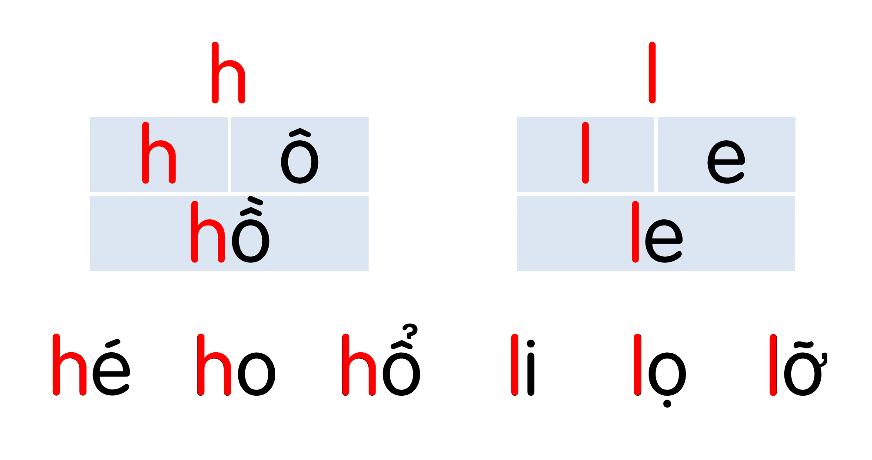
Thứ tư ngày 27 tháng 9 năm 2023
Tiếng Việt
Baøi 12: H h L l
Notes:
Ôn lại

Slide 17
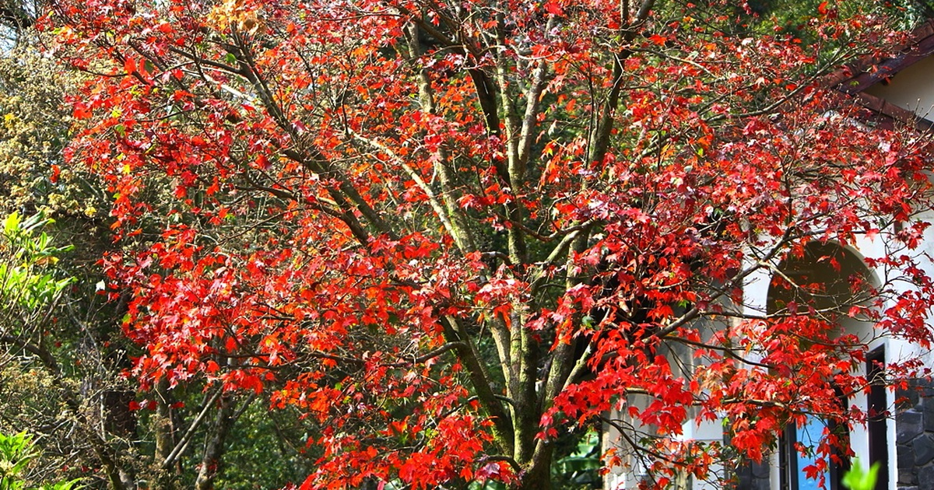
Thứ tư ngày 27 tháng 9 năm 2023
Tiếng Việt
Baøi 12: H h L l
l
lá đỏ

Slide 18
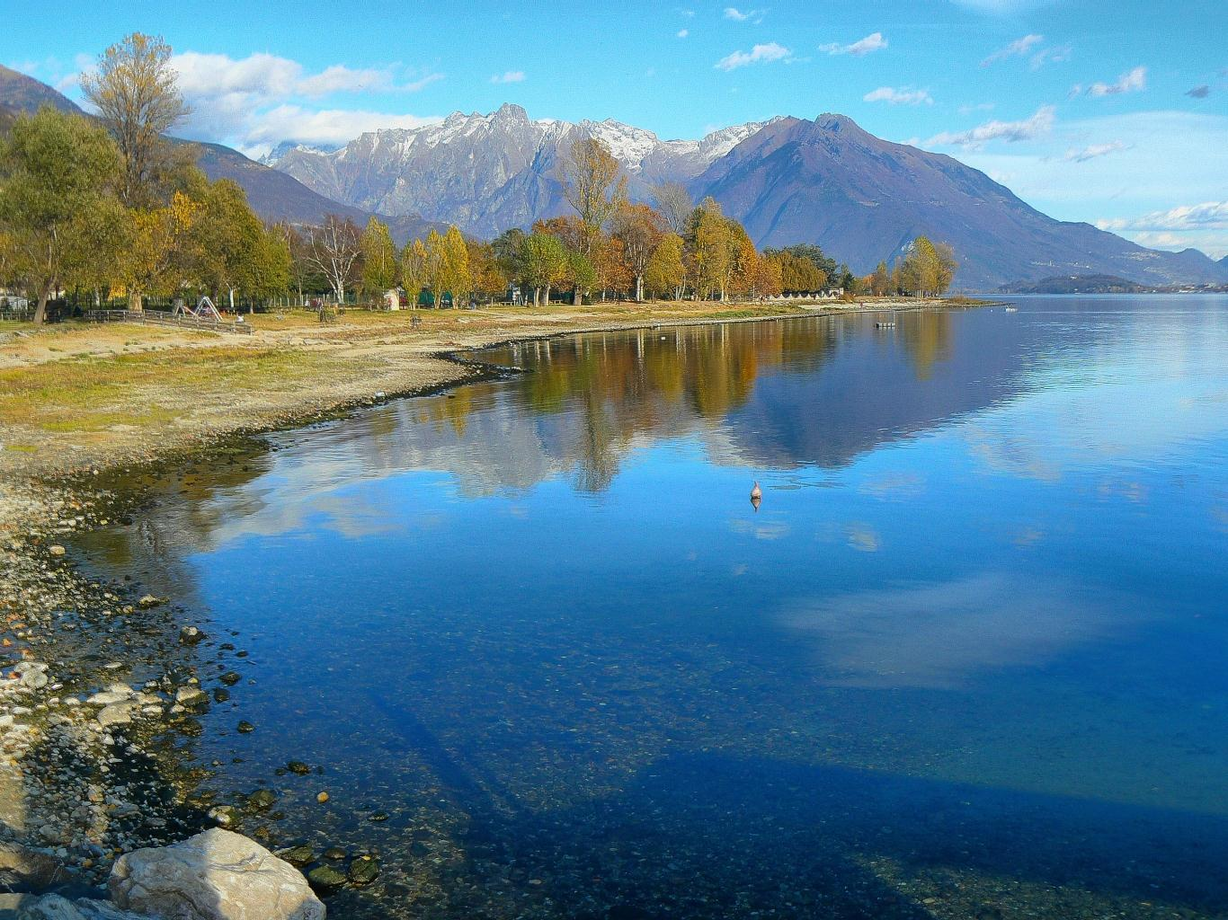
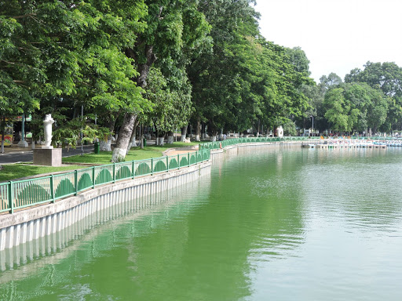
Thứ tư ngày 27 tháng 9 năm 2023
Tiếng Việt
Baøi 12: H h L l
h
bờ hồ
Notes:
GV giáo dục an toàn khi chơi trên bờ hồ

Slide 19
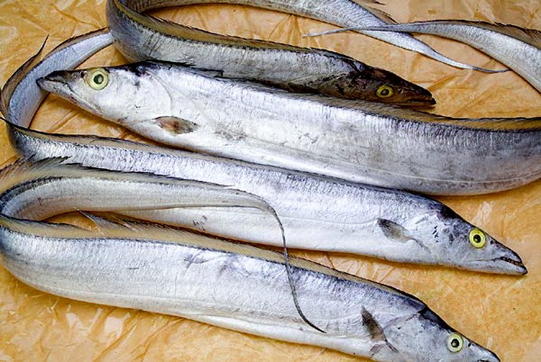
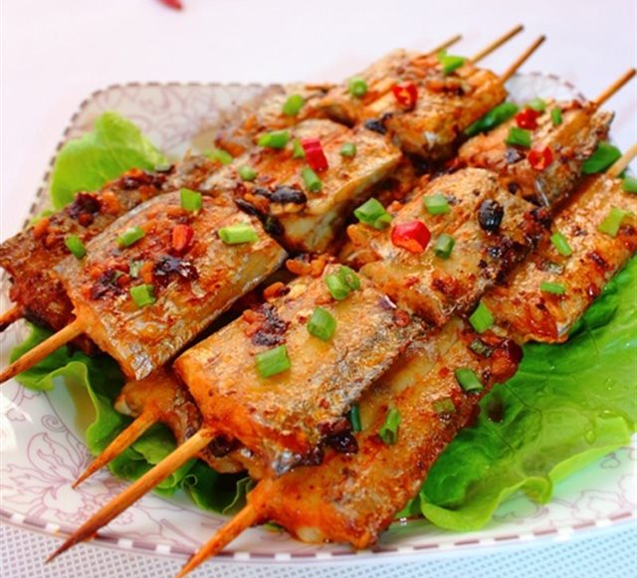
Thứ tư ngày 27 tháng 9 năm 2023
Tiếng Việt
Baøi 12: H h L l
h
cá hố
Notes:
GV khuyến khích hs ăn cá.

Slide 20
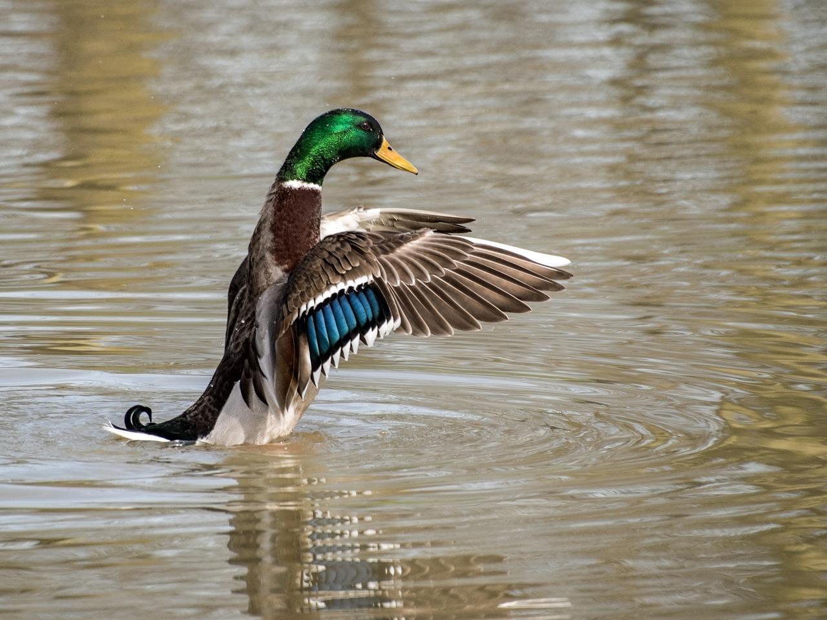
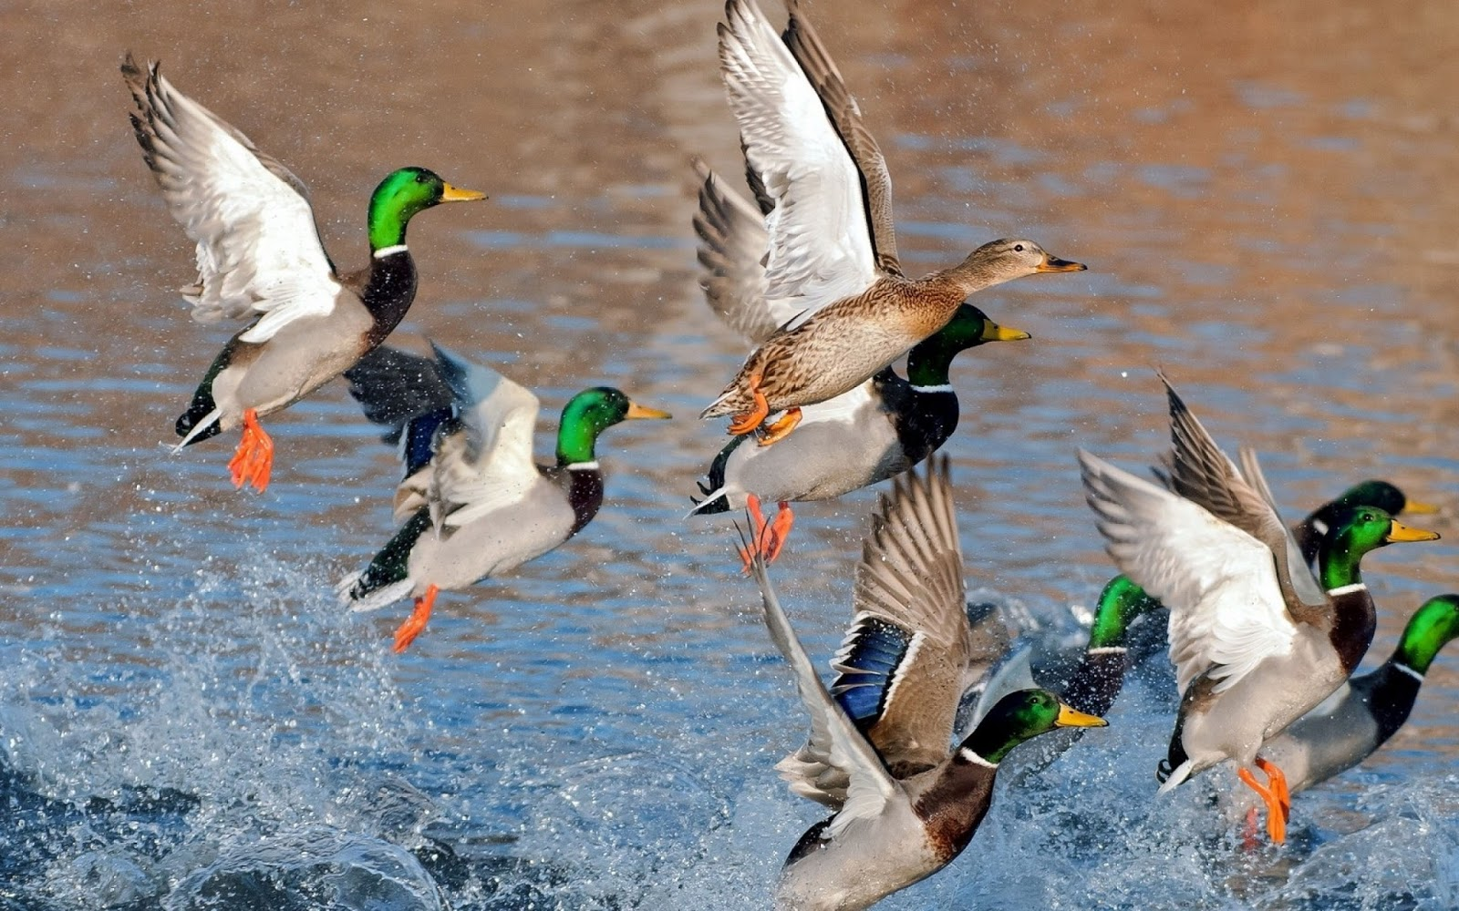
Thứ tư ngày 27 tháng 9 năm 2023
Tiếng Việt
Baøi 12: H h L l
l
l
le le
Notes:
GV lồng ghép giáo dục bảo vệ các loài chim.

Slide 21
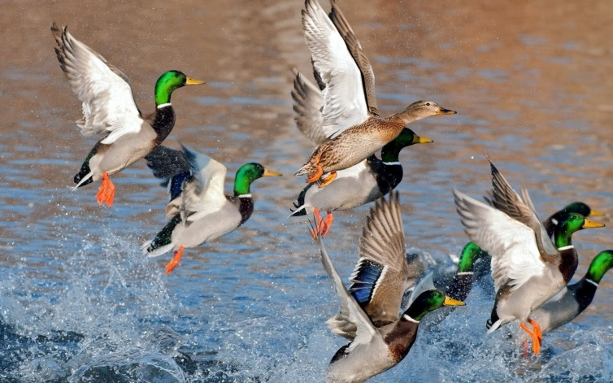
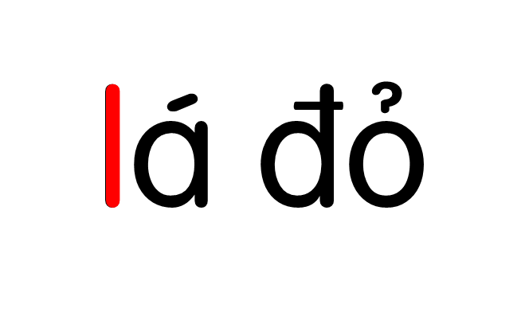
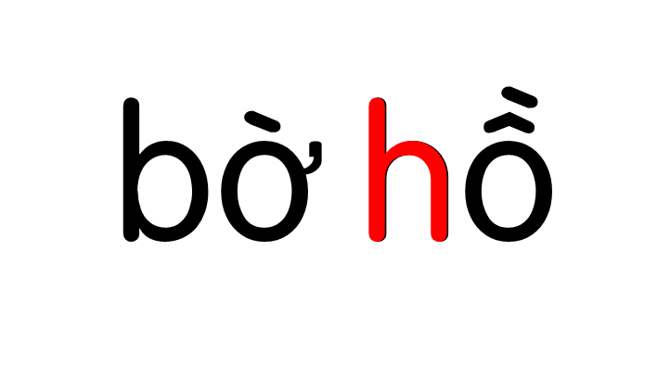
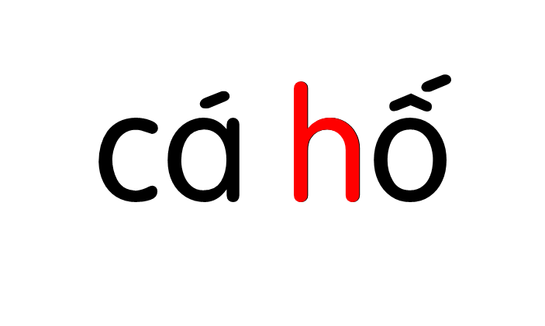
Thứ tư ngày 27 tháng 9 năm 2023
Tiếng Việt
Baøi 12: H h L l

Slide 22
Thứ tư ngày 27 tháng 9 năm 2023
Tiếng Việt
Baøi 12: H h L l
hé ho hổ li lọ lỡ
lá đỏ bờ hồ cá hố le le

Slide 23
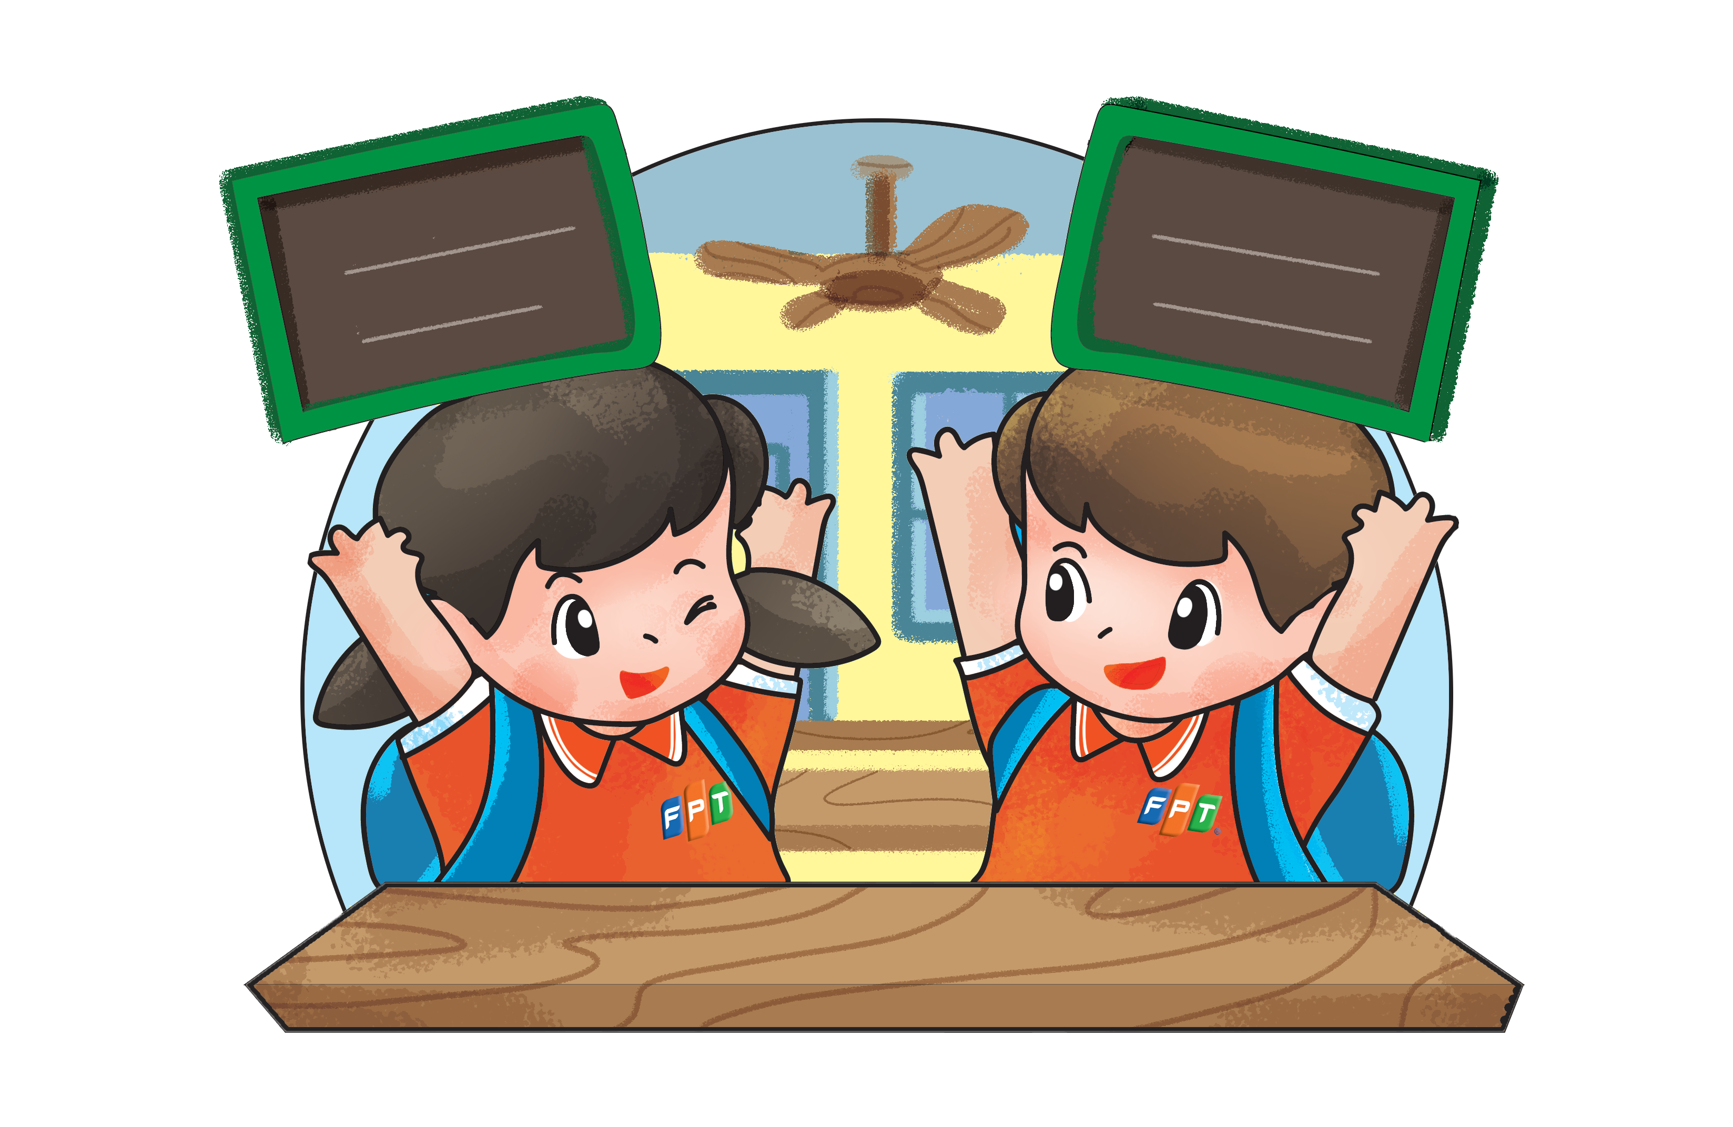
Thứ tư ngày 27 tháng 9 năm 2023
Tô và viết
3
Tiếng Việt
Baøi 12: H h L l

Slide 24
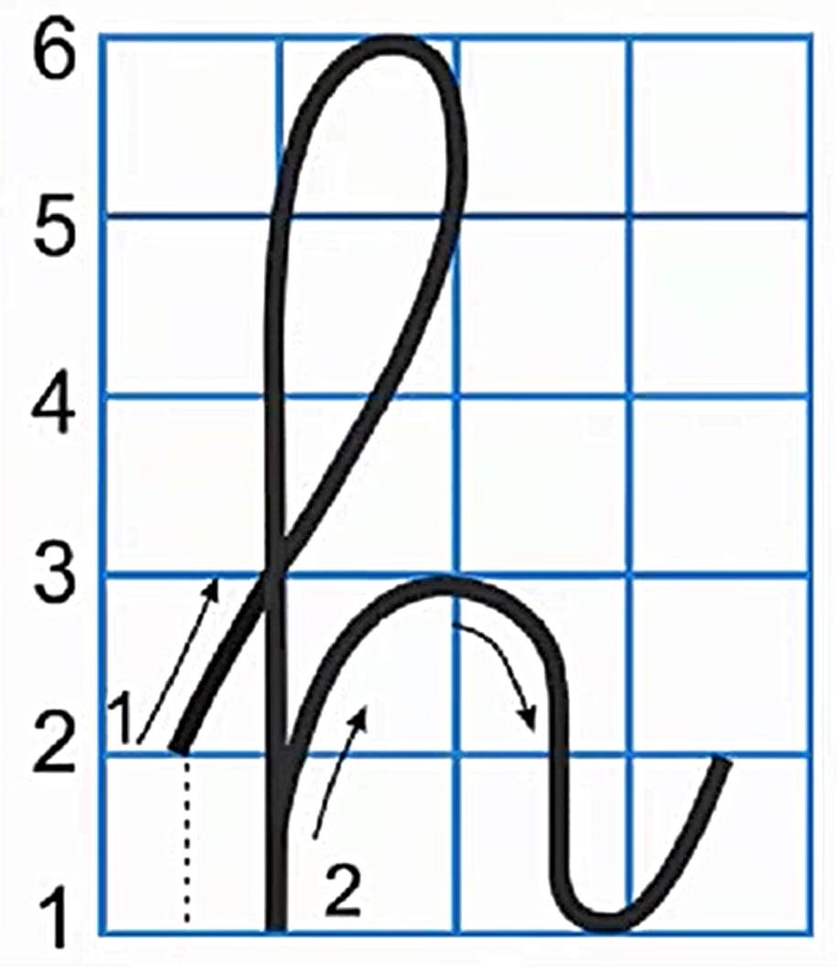

Slide 25
h

Slide 27
l

Slide 29
hồ

Slide 31
Δ; Δ;

Slide 32
Thứ tư ngày 27 tháng 9 năm 2023
Tiếng Việt
Baøi 12: H h L l
Notes:
Ôn lại

Slide 33
DẶN DÒ
Notes:
Em chuẩn bị bài học tiếp theo

